Slide 1
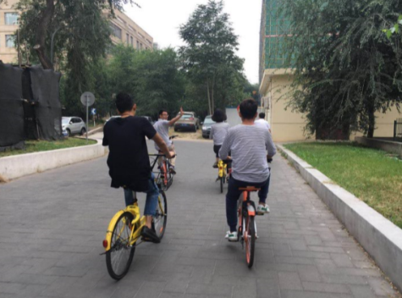
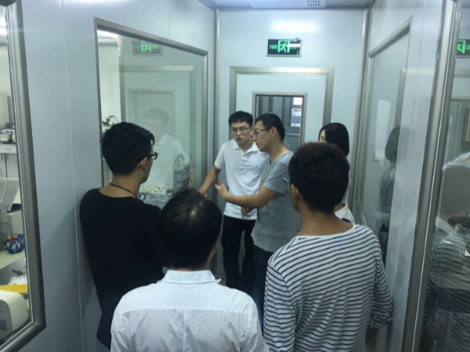
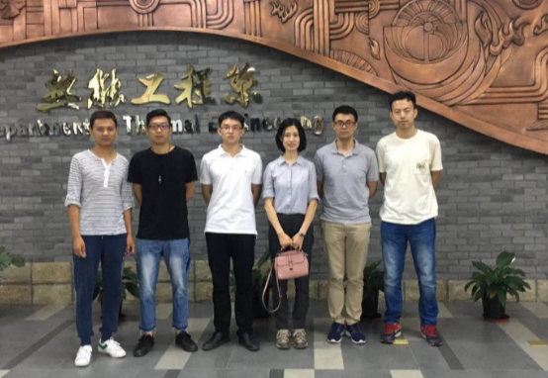
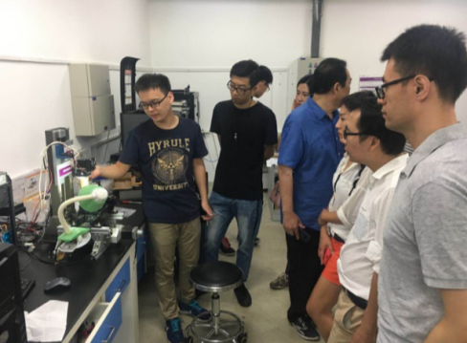
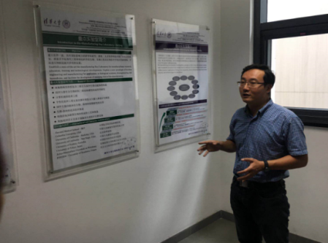
实验室
参观
第二天
生物制造与快速成型技术北京重点实验室，生物三维打印技术三个层次，一、不相融不讲解
二、相融不降解
三、相融可降解。如个性化支架。三重医学。材料方面有待提高。一些项目目前法律无法评判其合法性
机械
软件系统与工程、信息、图形、网络四个所网络（传感、定位算法）信息所（数据分析、图形所（CAD、VR、3D打印）系统所（保证代码的质量与效率，智能查找代码的错误遗漏，嵌入式（替代人工易产生的失误），建筑信息化（自动化检测工程安全和质量）
软件
系统工程与控制工程，企业信息化 ERP，EMS。数字化设计，数字化制造。智能制造与数字工厂。
CIMS所讲解。工业4.0，工业大数据。
工业化与信息化的融合发展。
自动化

Slide 2

计算思维
第二天
范畴论是抽象地处理数学结构以及结构之间联系的一门数学理论，以抽象的方法来处理数学概念，将这些概念形式化成一组组的“物件”。有些人开玩笑地称之为“一般化的抽象废话”。范畴论出现在很多数学分支中，以及理论计算机科学和数学物理的一些领域。为处理超大规模的复杂运算提供了可能。
研究范畴就是试图以“公理化”的方法抓住在各种相关连的“数学结构”中的共同特性，并以结构间的“结构保持函数”将这些结构相关起来。因此，对范畴论系统化的研究将允许任何一个此类数学结构的普遍结论由范畴的公理中证出。
范畴自身亦为数学结构的一种，因此可以寻找在某一意义下会保持其结构的“过程”；此一过程即称之为函子。函子将一个范畴的每个物件和另一个范畴的物件相关连起来，并将第一个范畴的每个态射和第二个范畴的态射相关连起来。
研究范畴和函子，不只是学习了一类数学结构，及在其之间的态射；还学习了“在不同类型的数学结构之间的关系”。此一基本概念首次出现于代数拓扑之中。不同的“拓扑”问题可以转换至通常较易解答的“代数”问题之上。
再抽象化一次，架构通常会“自然地相关连”，由此产生了自然变换（将一个函子映许多数学上的重要架构可以从此一角度来研究射至另一函子的方法）此一清楚的概念。
范畴论

Slide 3
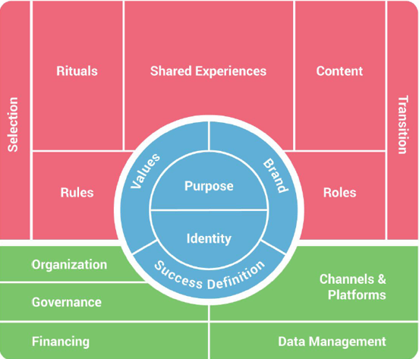
社群
一般社会学家与地理学家所指的社群(community)，广义而言是指在某些边界线、地区或领域内发生作用的一切社会关系。它可以指实际的地理区域或是在某区域内发生的社会关系，或指存在于较抽象的、思想上的关系，除此之外。Worsley (1987)曾提出社群的广泛涵义：可被解释为地区性的社区；用来表示一个有相互关系的网络；社群可以是一种特殊的社会关系，包含社群精神(community spirit)或社群情感(community feeling) 。
目标与身份
用户体验
工具与保障

Slide 4
目标与身份
成功的定义
效率和学习效果并重，力图通过先进的项目管理手段，有效践行目标管理，快速迭代梳理MEM XLP知识管理体系，快速学习。
品牌
立志成为理论结合实践的高级工程管理人才
目标
通过逻辑模型的迭代，深入学习计算思维
学习清华人文史，个人目标设定，认识自己，认识清华，得到整合资源的方法。
学习知名工作流管理软件Github等
身份
清华大学MEM学员工程管理专业人员,为了完成极限课程任务和技术交流聚集在一起，进行思维碰撞，头脑风暴，学习先进的管理模式和管理工具.
价值观
用开放的心态，海纳百川，有容乃大，像海绵一样高效的学习和交流

Slide 5
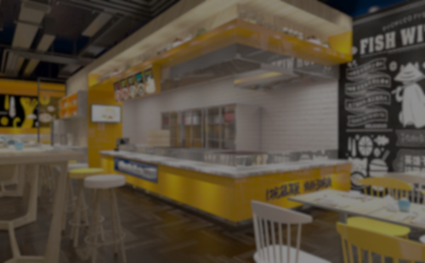
用户体验
经验分享
规范
准入与淡出
卢教授的演讲，让我们了解校外人不知道的清华历史，清华学生的“血性”，和对学校发展的推动作用。
钱老师介绍的图书馆藏的使用一键将我们领入产学研和论文研究领域。
Standout report 让每个学院更加了解自己和自己的人生规划。
社群画布和合弄制的辩论将现代工程管理方法和工具剖析的淋漓尽致。
对于必修课程不允许迟到早退
定期召开学习成果分享会。
群主每年通过邮件或微信确认是否继续在群。
鼓励成员间的良性竞争，设立积分制，根据对社群的贡献度制定标准，奖励优秀学员。设立最低积分，以激励每位成员的贡献度。
人员准入与淡出
工程管理硕士和北卡EMBA及IMEM相关学员必须参加项目并修满学分。
但社群并不因此结束，在学期间和毕业后仍将做为工业工程人的交流平台。群主每年通过邮件或微信确认是否继续在群。
社群文化
成员身份
内容
科学分工/有机合作。
建立动态合作机制，按需调配资源，精诚合作，兼容并包。
成员间通过wiki个人主页和个人总结的部分向成员和大集体展示了完整立体的学习内容。
群主：姜源
组员：陈瑞嘉，汤洋，魏薇，赵鹏伟，黄韬

Slide 6
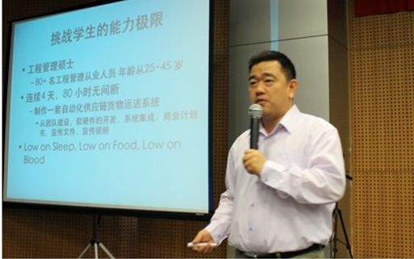

组织架构
制度决策流程
DOWN TO TOP: 组长收集制度存在的问题，向班长和班委反应。经班委会讨论提出建议解决方案，向老师汇报并提请批准。
TOP TO DOWN: 班委会代表参与老师的决策流程。决定之后坚决执行。
班委会改组：每年一次
顾学雍
挑战方团队
MEM学员
教授讲师
课程设计
助教团队
MEM
EMBA
IMEM

Slide 7

组织架构
资金运营
社群画布总结
来源：教学经费拨款，迟到罚款，学员捐款等。
运营机构：班委会，记账公开
运营范围：早餐，老师鲜花等，经全班集体大会讨论，民主集中制原则决定。
会议招标：重大事宜，涉及采购动作的由班级搭建评标人及招标人。确认需求文档，进行简单的招投标程序，三家比价，以确保最优者中标。
一个社群是一个“有血有肉”的整体，“灵魂”，“骨架”，“血肉”缺一不可。
当我们要运营一个社群来达到某种目标时，社群画布为我们提供了很好的理论框架，确保我们不会忽视其中的任何一部分，进而帮助团队的建设。
清华MEM是一个非常有活力的社群，有了权威的教授，优秀的学生，健全的社群平台搭建，必将积极推动国家的工业产业建设，为民造福！
交流平台
即使沟通工具：微信群：XLP班级群，各小组群。
内容展示工具： Wiki
版本控制工具：Github, GitKraken
文献管理工具：Refworks

Slide 8

我们的计划
Loading
第三天
75%
通过认识清华了解可以使用的资源，通过清华与我从知进化至能知，以至于欲知
通过逻辑模型的迭代，深入学习计算思维。
了解自己，了解同学，形成跨学科融合

Slide 9
输入
超限学习过程
WIKI，GIT的工具支持
校内各社团资源支持
校内图书馆支持
现场所有同学自身的资源
现场教学环境的支持
往期MEM学长的资源
MEM教育中心的支持
导师、助教支持
过程
课程介绍
09：00 - 10：20
晨间汇报（逻辑模型2.0）上传github晨间展示
展示班级宪章
2 10：20 - 11：00
学长经验分享
11：00 - 12：00
课程活动：辩论
使用社群画布还是合弄制宪章？
各小组学习成果。
Wiki记录。
通过晨间汇报github，挑战方公布学习过程数据的统计报告
2 学长经验学习
Wiki记录
3 辩论成果修改反馈
输出
效果
1、
2、
12：00 - 13：00
午餐

Slide 10
输入
超限学习过程
WIKI，GIT的工具支持
校内各社团资源支持
校内图书馆支持
现场所有同学自身的资源
现场教学环境的支持
往期MEM学长的资源
MEM教育中心的支持
导师、助教支持
过程
课程介绍
13：00 - 15：30
进行交接仪
组建终极汇演组委会
15：30 - 17：30
针织班级宪章
InDesign教学
班级宪章制作
1 终极汇演组委会成立
2 根据辩论结果，输出班级
宪章。
输出
效果
1、
2、
17：30 - 18：30
晚餐

Slide 11
输入
超限学习过程
WIKI，GIT的工具支持
校内各社团资源支持
校内图书馆支持
现场所有同学自身的资源
现场教学环境的支持
往期MEM学长的资源
MEM教育中心的支持
导师、助教支持
过程
课程介绍
18：30 - 22：00
更新小组、个人主⻚
撰写班级宪章
完善工作流程及数据
整理学习笔记及心得
视频剪辑
1、终极汇演准备
2、小组晨间汇报PPT
逻辑模型
个人Wiki主页更新
小组Wiki主页更新
学习心得
班级宪章
成果、终极汇演流程
工作流程及数据展示
输出
效果
1、
2、
17：30 - 18：30
晚餐

